Slide 1
DRYAD
國際開放研究數據平台
提供 DOI，促進資料 公開、引用、再利用
所有領域皆可投稿，資料以 CC0 授權 開放
使命
  加速科學發現
  支持研究資料共享與再利用
1 / 11
Notes:
📌 DOI (Digital Object Identifier)
數位物件識別碼，是一個 永久且唯一 的連結 ID。
就像學術論文有 DOI，一個資料集也可以有 DOI。
好處：
永久可引用，不會因網址改變而失效。
在論文裡可以引用數據，增加可追溯性。
例如：https://doi.org/10.5061/dryad.z08kprrk1 就是你這個 dataset 的 DOI。
📌 CC0 (Creative Commons Zero License)
一種 公共領域授權 (public domain dedication)。
意義：作者放棄版權，任何人都可以自由使用、修改、再分發，不需額外授權。
為什麼要 CC0？
確保資料能最大化共享，不會有版權爭議。
鼓勵研究人員直接利用數據做新研究。

Slide 2
Associations of serum uric acid with cardiovascular disease risk factors: a retrospective cohort study in Southeastern China
Dryad (DOI: 10.5061/dryad.z08kprrk1)
發表於 2023/08/28，更新於 2023/08/31
2010–2018 杭州社區調查
6,119 位 ≥40 歲參與者
每人至少三次健康檢查
探討血清尿酸 (SUA) 與 心血管疾病風險因子（高血壓、高血糖、高血脂）的關聯
檢視性別差異
2 / 11
Notes:
血清尿酸與心血管疾病危險因子的關聯：中國東南地區的一項回溯性世代研究
Cohort 世代研究
指的是追蹤一群人（cohort），觀察他們是否會發生某個疾病或結果。
一般是「暴露 → 結果」的邏輯，例如：尿酸高的人 → 是否較容易得到三高。
Retrospective 回溯性
不是從現在開始往後追蹤（那叫前瞻性，prospective）。
而是利用 既有的歷史資料（例如 2010–2018 已經收集的健康檢查紀錄），再回頭來分析這群人過去的暴露狀態和疾病發生率。

Slide 3
Dataset
筆數：25,744（多次檢測記錄）
6,119 位 ≥40 歲參與者
欄位數：15
檢測頻率：3-8次
3 / 11
Notes:
hypertension → 高血壓
hyperglycemia → 高血糖
dyslipidemia → 高血脂

Slide 4
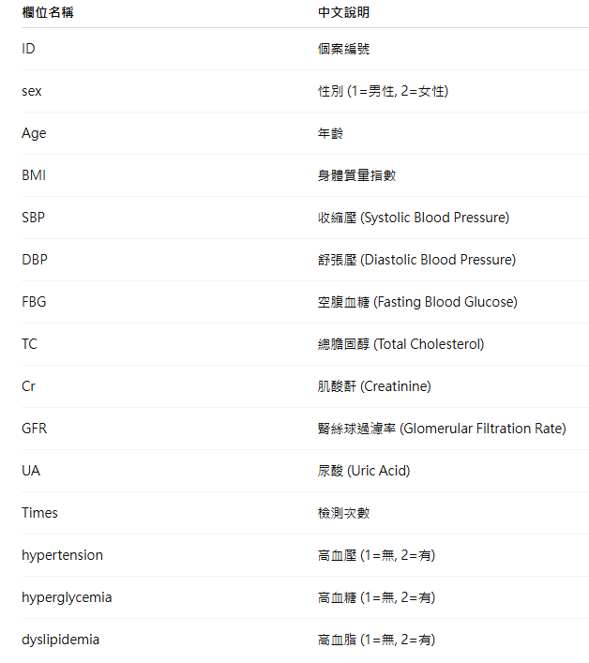
欄位一覽表
4 / 11

Slide 5
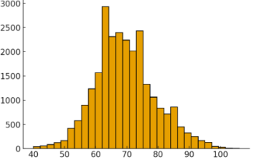
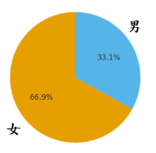
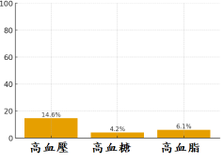
資料分布（EDA）
年齡分布
性別比例
66.9% : 33.1%
三高比例
（高血壓14.6% / 高血糖4.2% / 高血脂6.1%）
5 / 11

Slide 6
Q1.若已有數值，為何還要預測風險？
現在數值：判斷「當下」是否異常
模型預測：推估「未來」發病風險
臨床價值：早期預警、補足缺漏
6 / 11

Slide 7
Q2.預測風險還是預測數值？
A. 分類：預測三高 (Boolean)
B. 回歸：預測血壓/血糖/膽固醇等連續值
7 / 11
Notes:
我們研究的基本框架。
首先在輸入特徵的部分，我們會使用常見的臨床檢驗數據，包括年齡、BMI、尿酸、腎功能指標，以及血壓和血糖等。這些資料在一般健康檢查或門診檢查中都容易取得，因此具備臨床應用價值。
接著在輸出的部分，我們會有兩個方向：
第一是分類問題，也就是預測受試者是否有三高，包括高血壓、高血糖和高血脂。
第二是回歸問題，也就是直接預測臨床數值，例如血壓值或血糖值。
「另外，這份資料的特點是 每位參與者都有多次檢測紀錄。這讓我們不僅可以做單次的風險預測，還能進一步利用時間序列資料，去推測某些人在 幾年後可能發展成高血壓或高血糖。
這對臨床應用很有價值，因為醫師可以根據模型，提前知道哪些人屬於高風險族群，進而建議他們更早介入治療或調整生活習慣。」

Slide 8
模型比較規劃
傳統 ML：LR, RF, SVM, KNN
進階模型：XGBoost/LightGBM, MLP
研究亮點：Genetic Programming /
Symbolic Regression
8 / 11
Notes:
Symbolic Regression (SR)
核心目標：找到能描述資料的「數學公式」。
方法：
多用 Genetic Programming (GP) 來進化數學表達式。
運算符號：+、−、×、÷、log、exp、sin…
結果：一個數學公式，像傳統迴歸但更彈性。
特色：專注在「數學方程式」層級，可解釋性強。

Slide 9

Related works
9 / 11

Slide 10
研究方向 1/2
An Empirical Comparison of Interpretable and Black-box Models for Predicting Hypertension, Hyperglycemia, and Dyslipidemia
可解釋模型與黑盒模型在三高風險預測的實證比較
Interpretable Risk Prediction of Cardiovascular Risk Factors Using SHAP and Machine Learning
使用 SHAP 與機器學習進行心血管風險因子的可解釋性風險預測
10 / 11
Notes:
Hypertension（高血壓）、Hyperglycemia（高血糖）、Dyslipidemia（高血脂）

Slide 11
研究方向 2/2
建構疾病預測模型，並比較多種模型
  可解釋、傳統模型(LR、RF)、黑盒模型、深度學習
SHAPLEY特徵重要性分析
最小特徵組選擇與效能比較
模擬缺失值分析 (補值再分析v.s.不補值
個人序列分析
  單筆資料 v.s. 多次記錄 v.s. 最新紀錄
11 / 11

